Slide 1
Физкультурно-оздоровительная работа в МБДОУ Шеморданский детский сад №3
«Салават купере»
Выполнила:
инструктор по плаванию
Шамилова А. Ф.

Slide 2
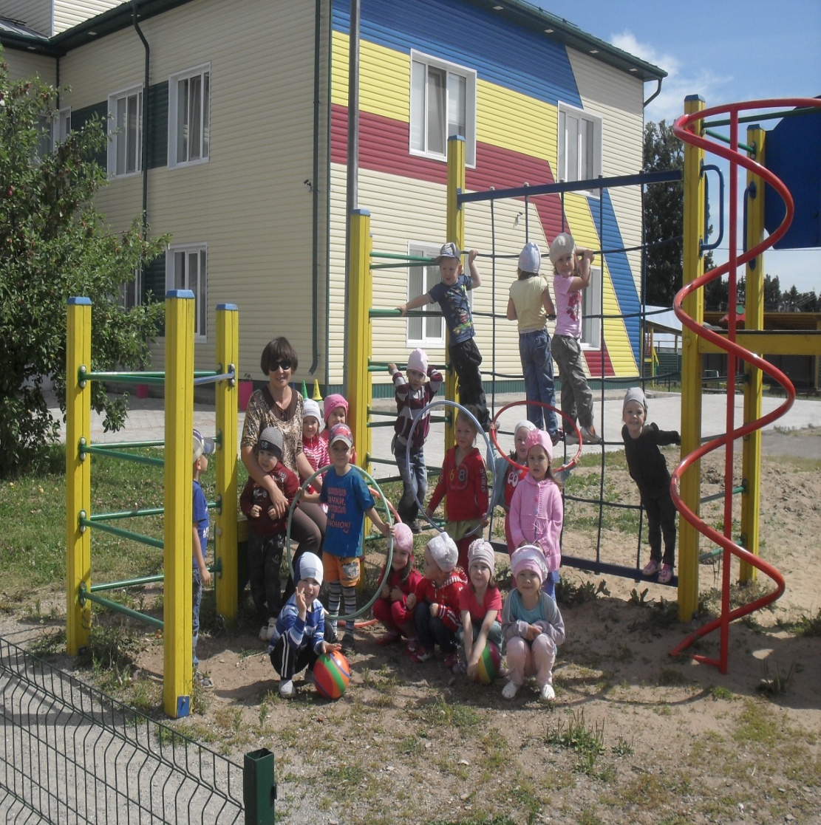
Приоритетное направление: физическое развитие, охрана жизни и укрепление здоровья детей.

Slide 3
Цели и задачи
Цель: Поиск новых форм и методов использования здоровьесберегающих технологий в воспитательно-образовательном процессе ДОУ, приобщение детей к физической культуре и здоровому образу жизни.
Оздоровительные задачи:
Охрана и укрепление физического и психического здоровья детей;
совершенствование функций организма, повышение его защитных свойств и устойчивости к заболеваниям средствами движения, дыхательной гимнастики, закаливания, гигиенических навыков.
Образовательные задачи:
Формирование жизненно необходимых двигательных умений и навыков ребенка в соответствии с его индивидуальными особенностями;
создание условий для реализации потребности детей в двигательной активности;
выявление интересов, склонностей и способностей детей в двигательной деятельности и реализация их через спортивно – оздоровительную активность.
Воспитательные задачи:
Воспитание потребности в здоровом образе жизни;
потребность в физических упражнениях и играх;
расширение кругозора, уточнение представлений об окружающем мире,
воспитание физических качеств, необходимых для полноценного развития личности.

Slide 4
Спортивные праздники
Утренняя гимнастика
Спортивно – оздоровительная работа
Подвижные игры, прогулки
Закаливание
Занятия в кружках и секциях
Занятия в бассейне
Физкультурные занятия

Slide 5
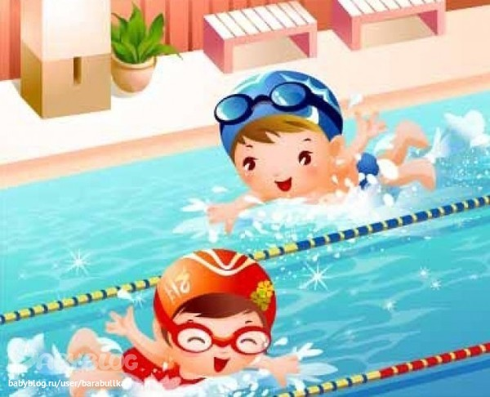
Занятия в бассейне

Slide 6
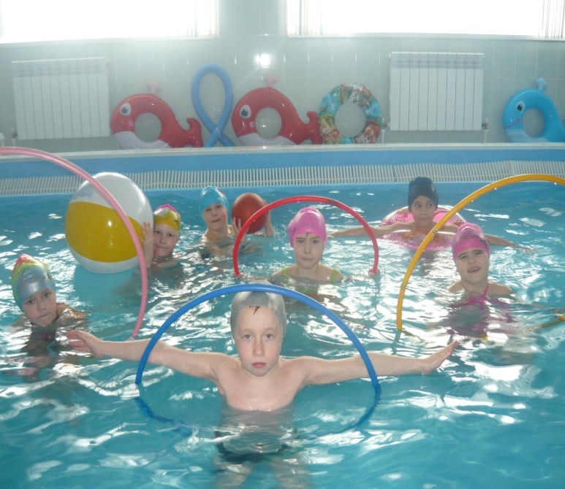

Slide 7
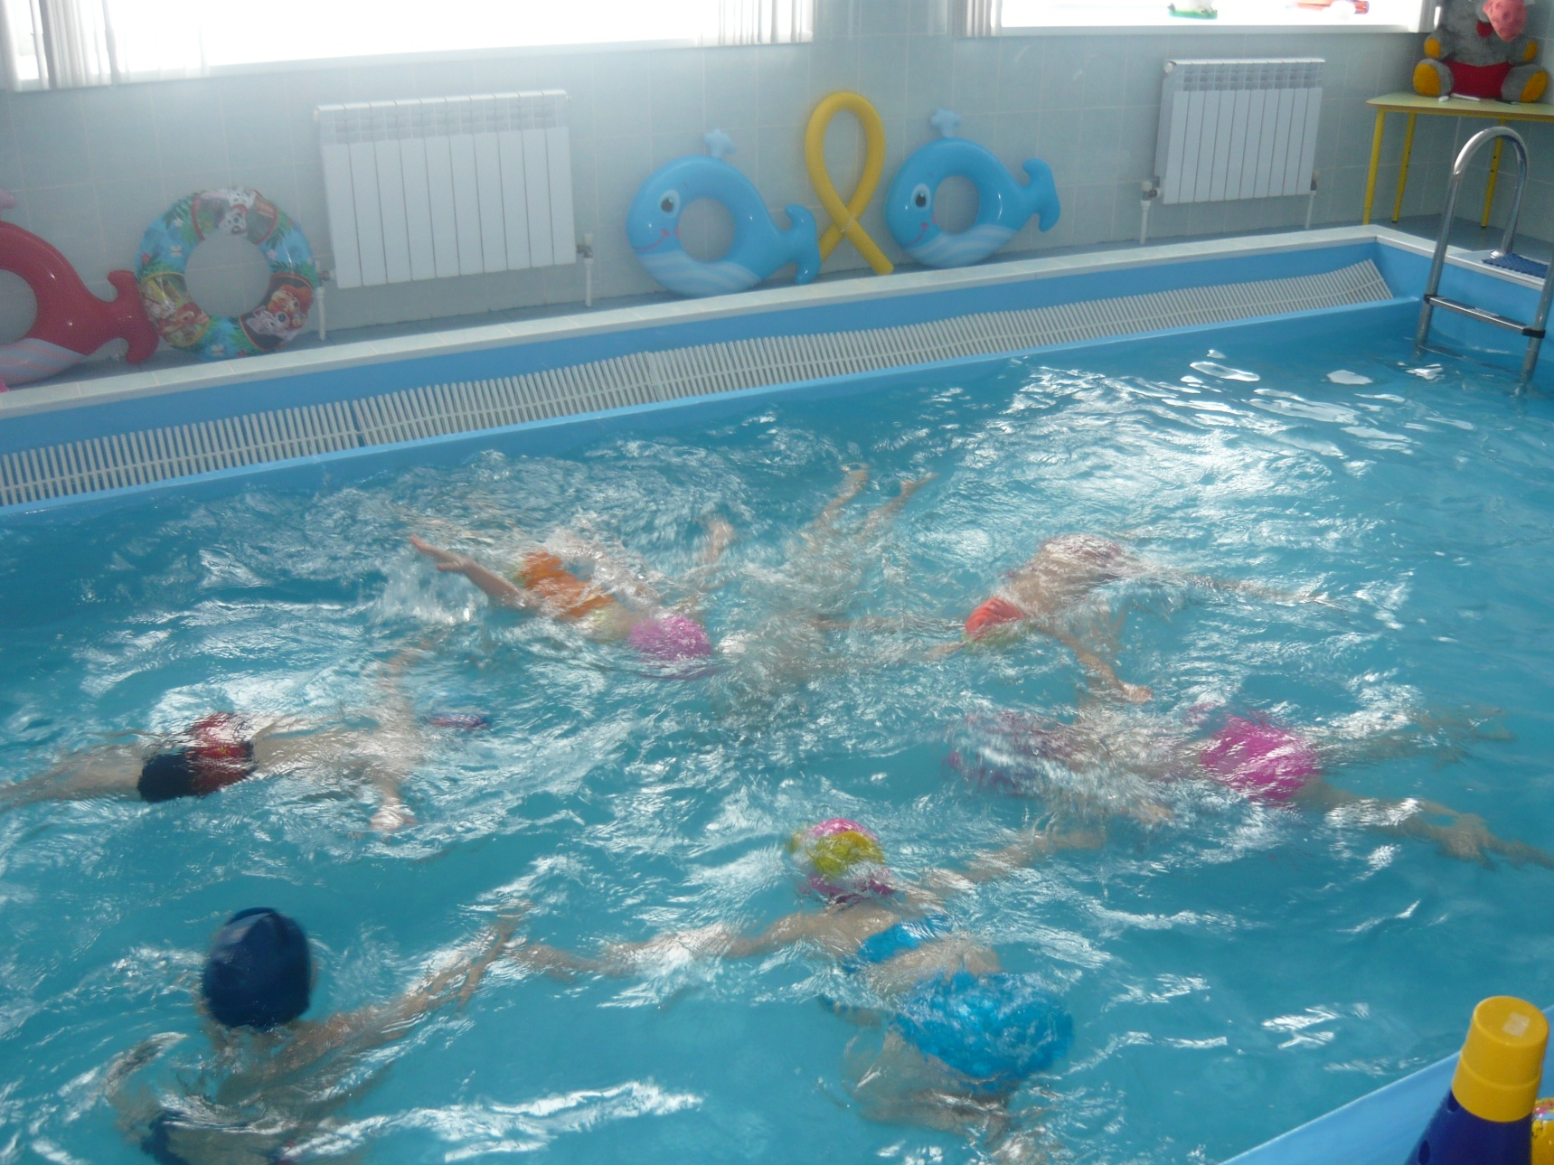

Slide 8
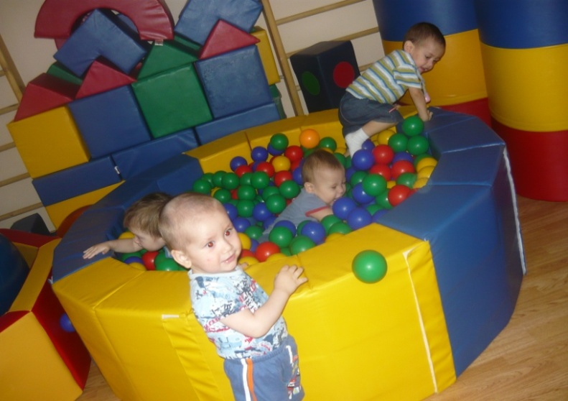
Малышам - сухой бассейн

Slide 9
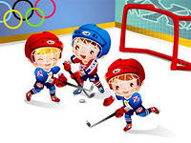

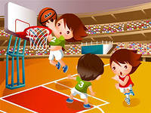
Работа кружков и секций

Slide 10
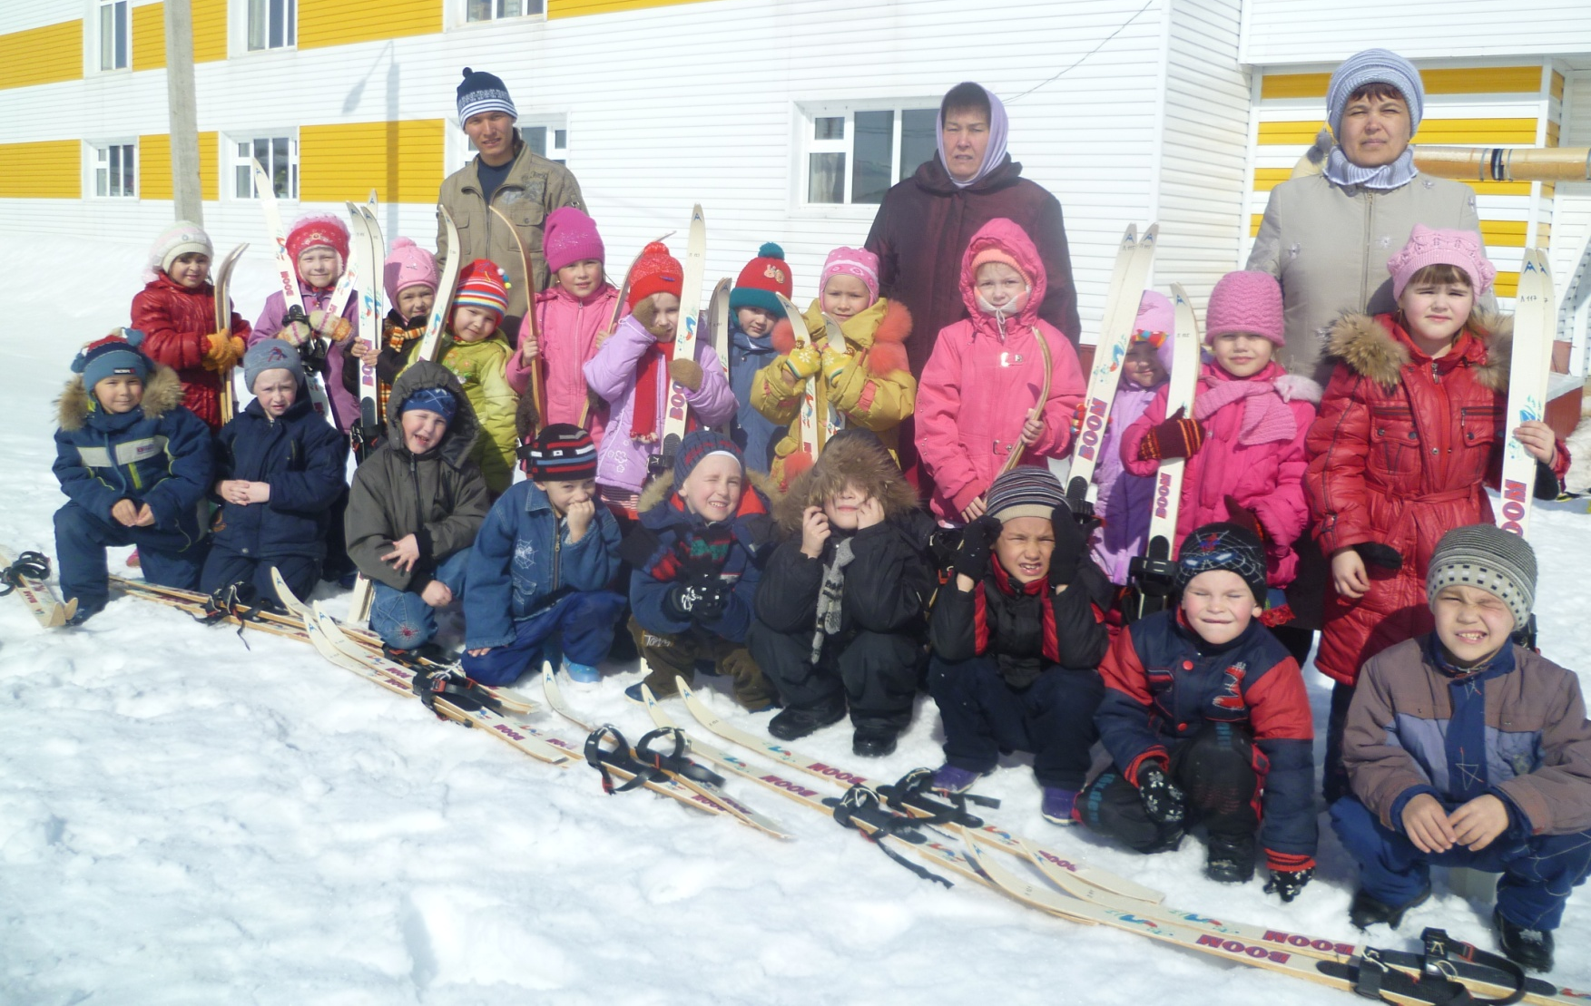
Ходьба на лыжах

Slide 11
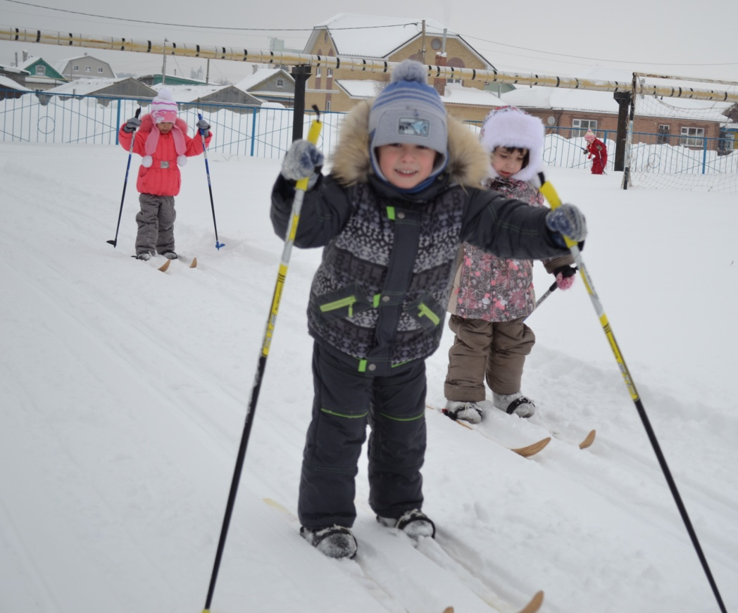
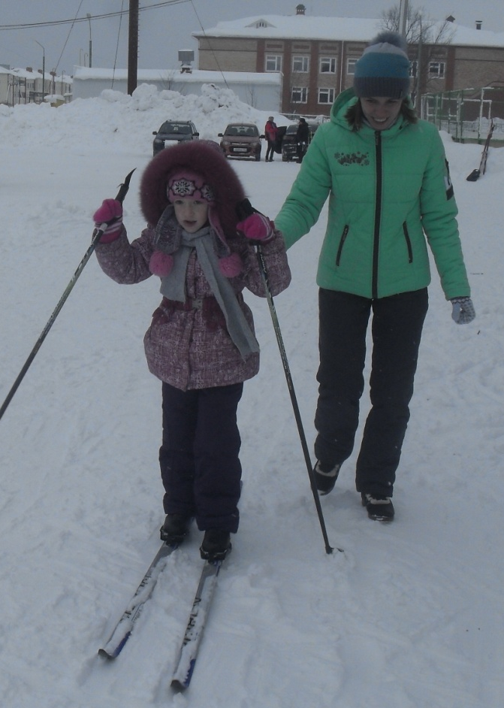
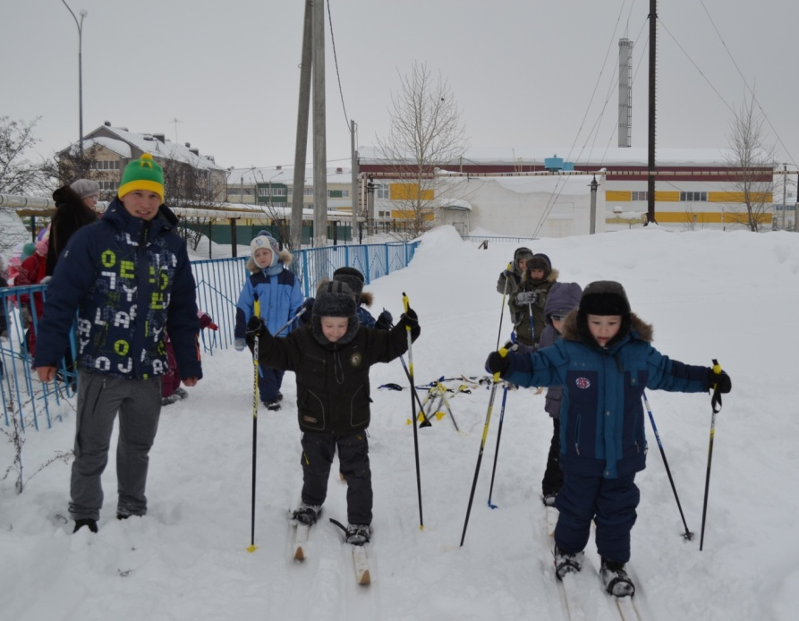
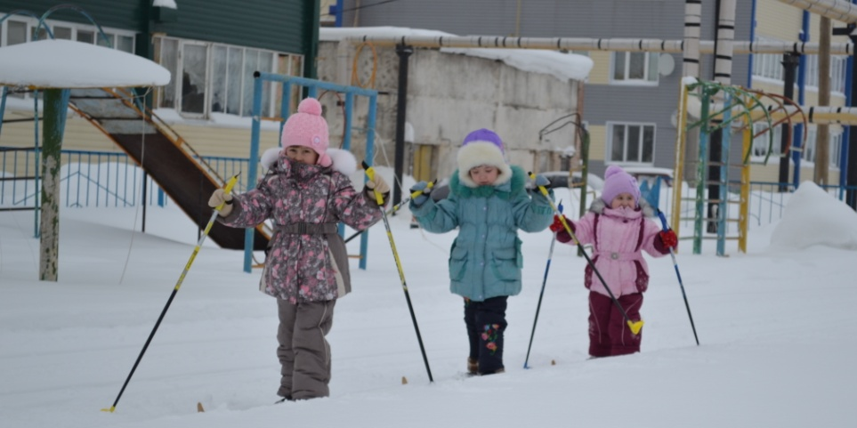

Slide 12
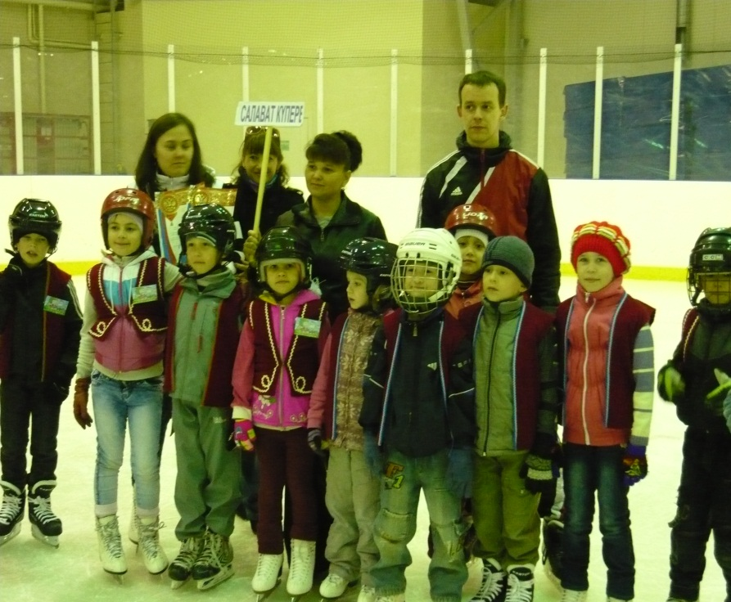
Трус не играет в хоккей

Slide 13
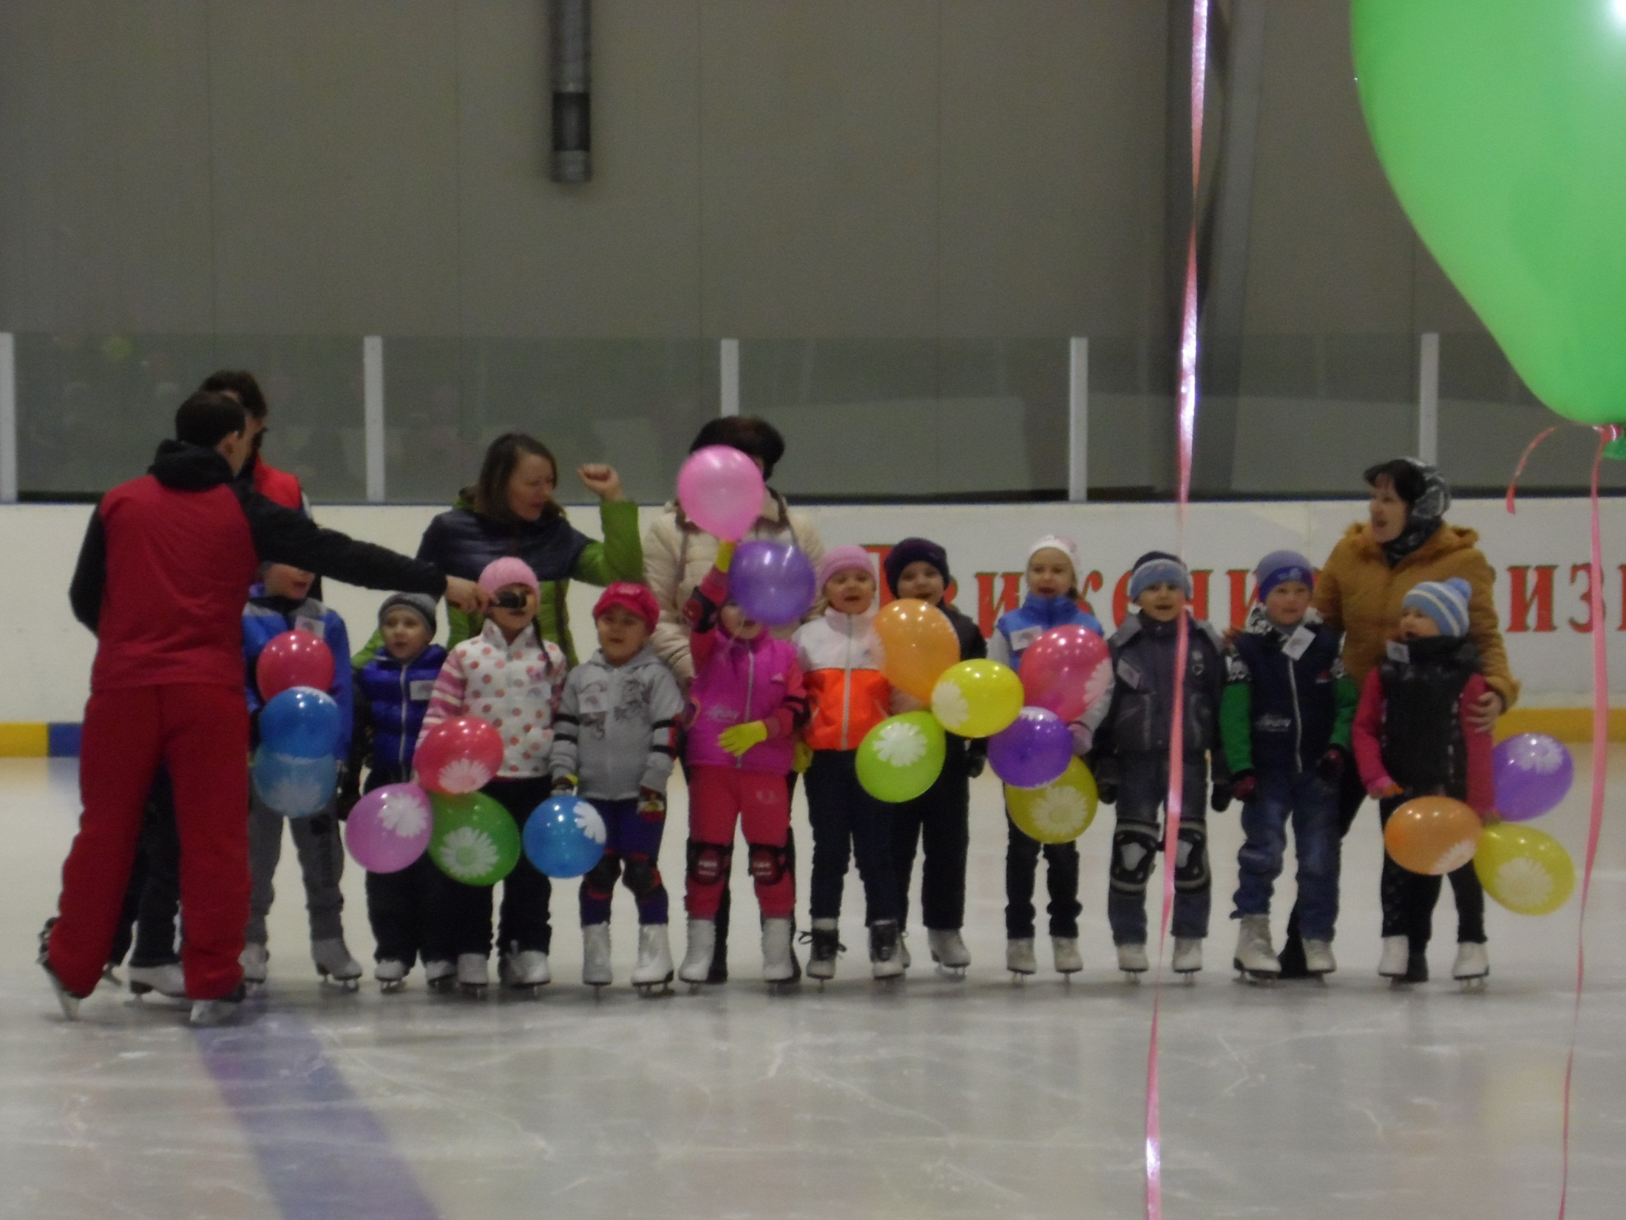

Slide 14
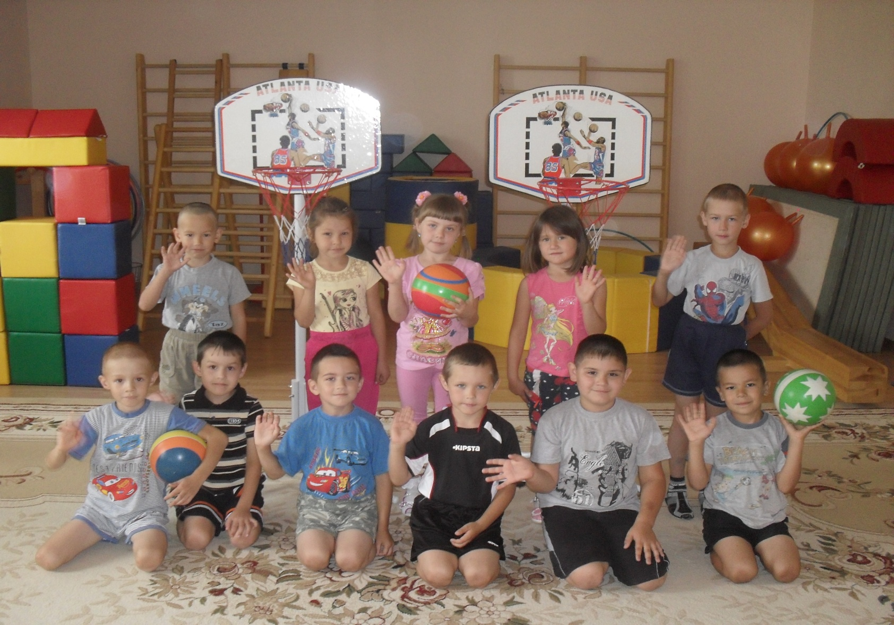
Школа мяча

Slide 15

Если хочешь быть здоров - закаляйся !

Slide 16
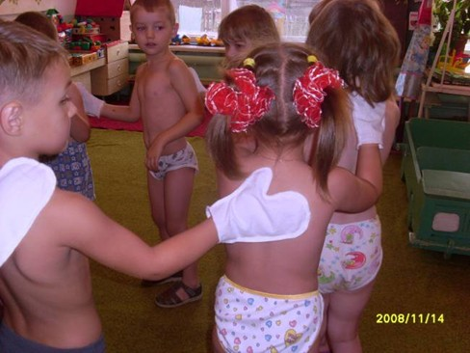
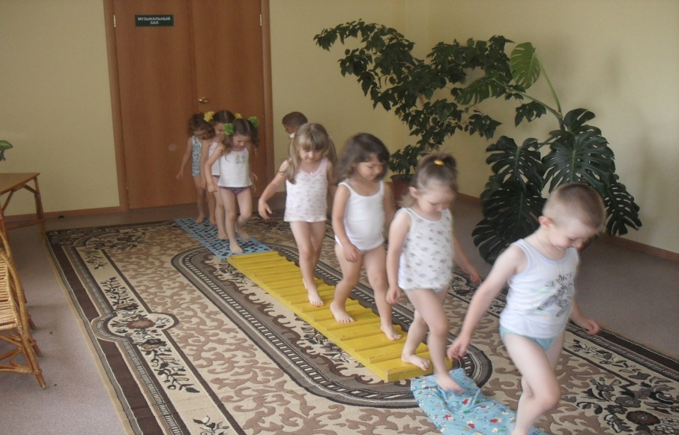


Slide 17

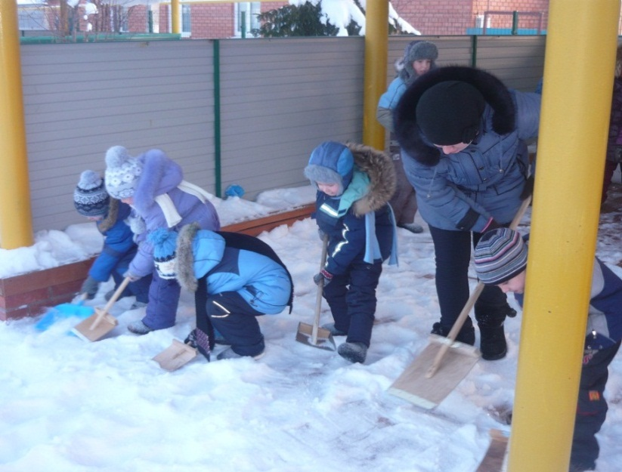
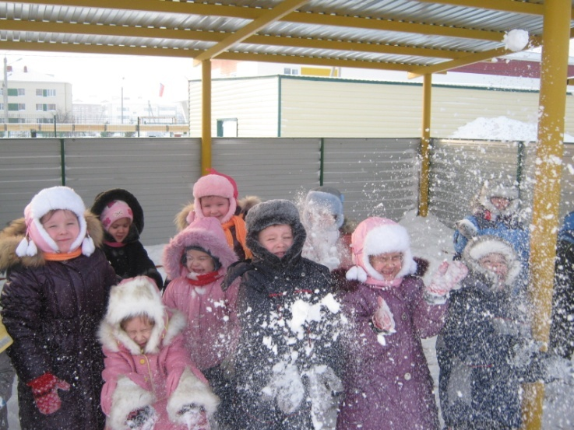
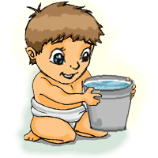

Slide 18

Физкультминутка

Slide 19
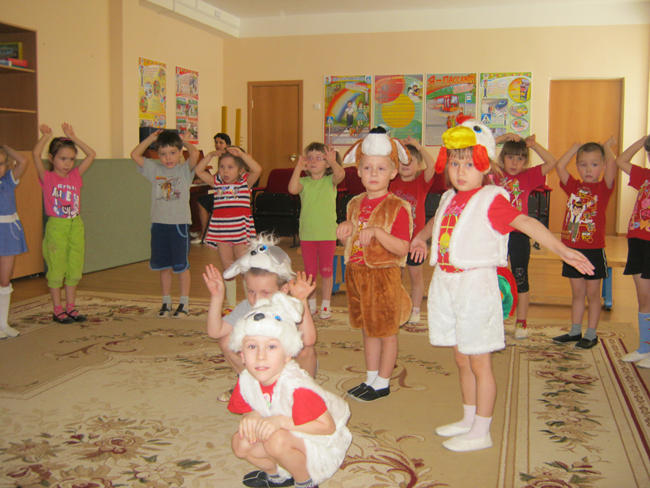

Slide 20

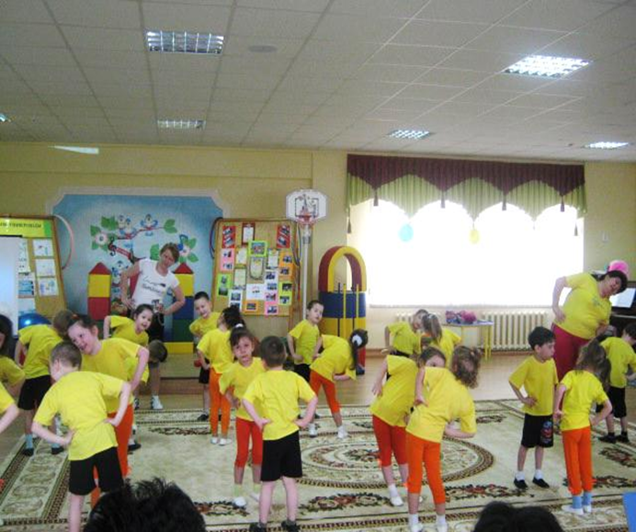

Slide 21

Физкультура

Slide 22
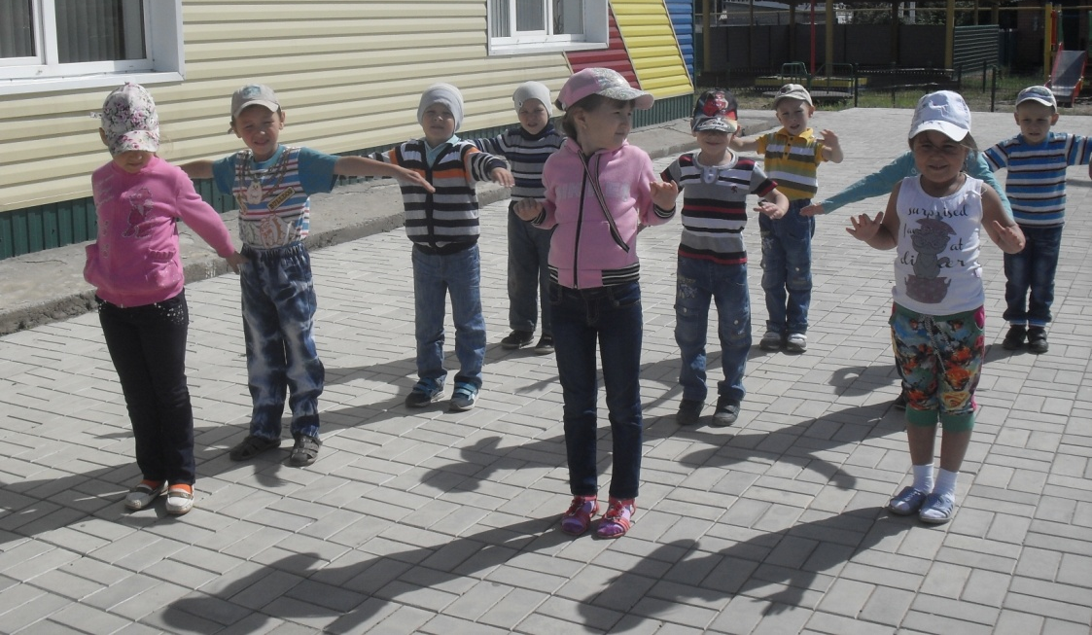
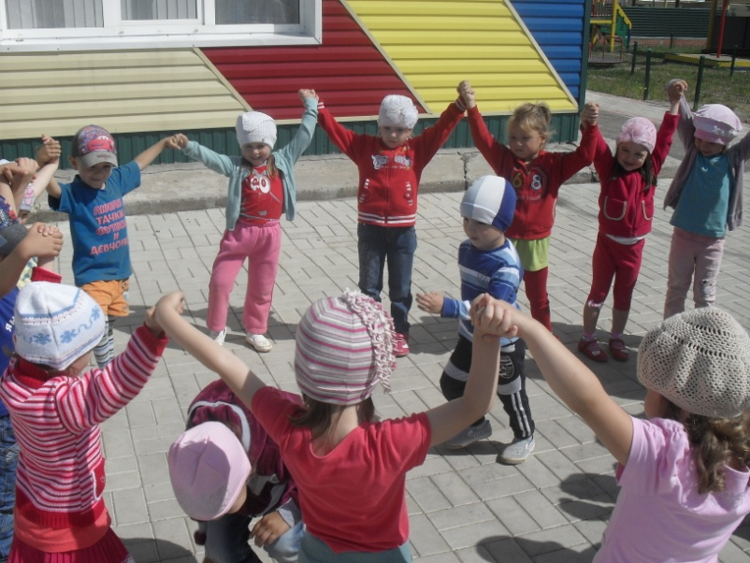
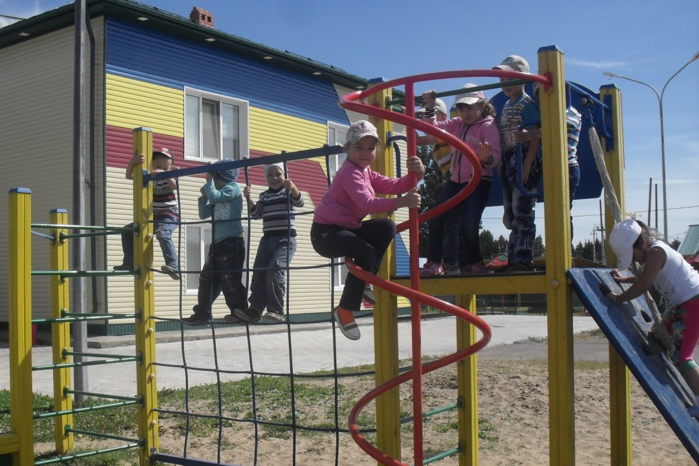
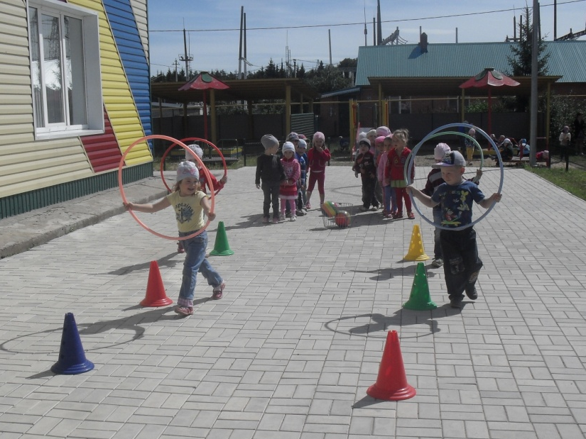

Slide 23
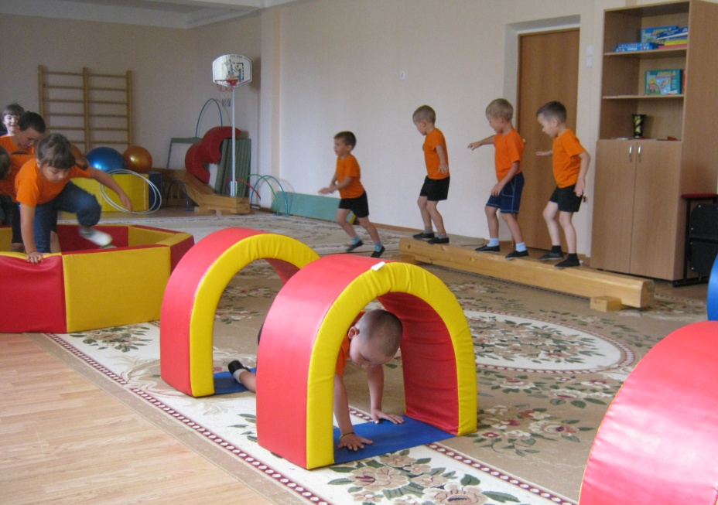
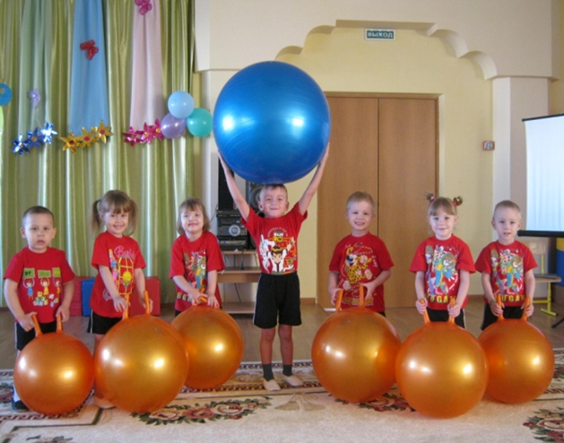
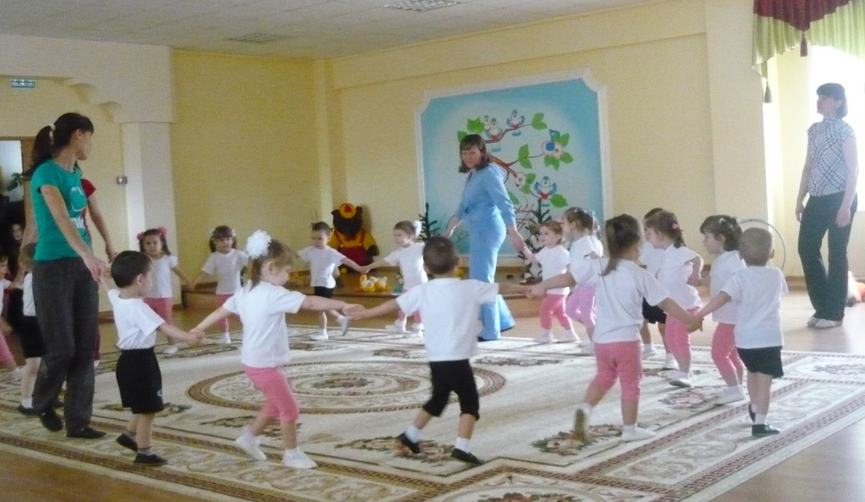
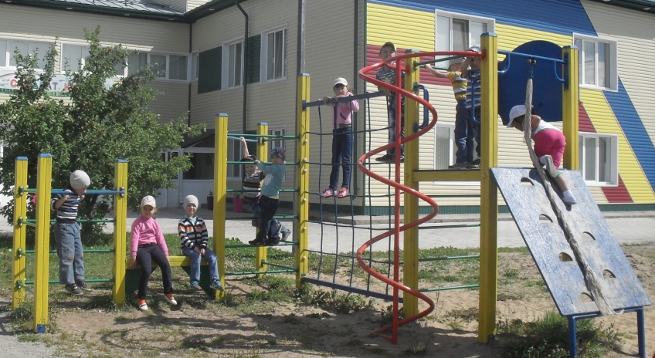

Slide 24
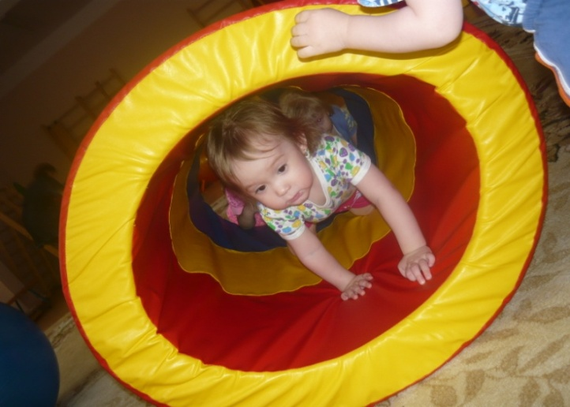
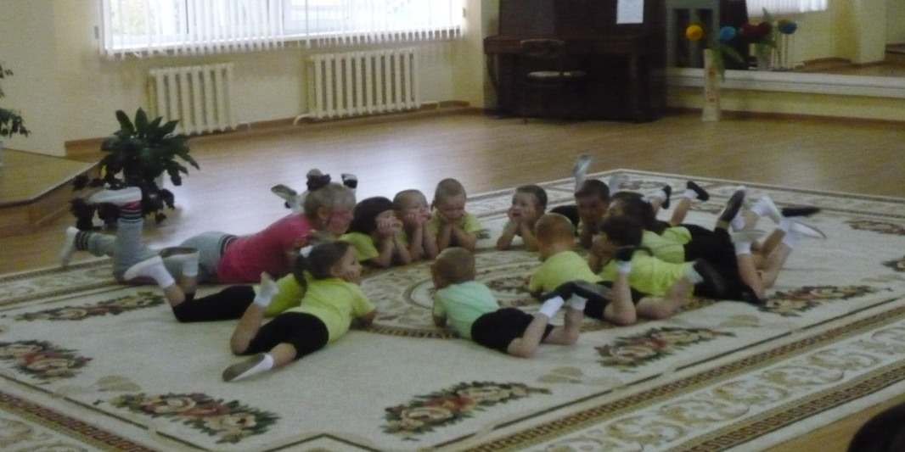
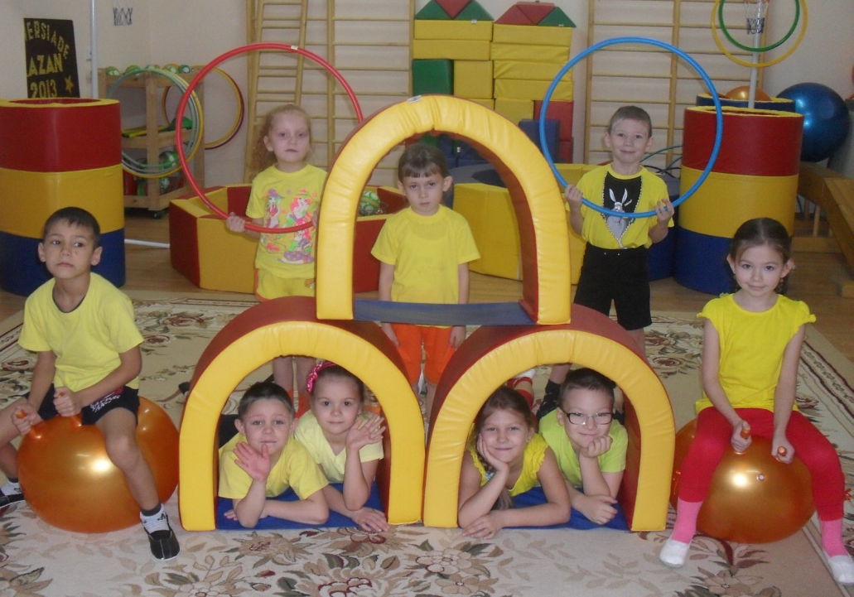
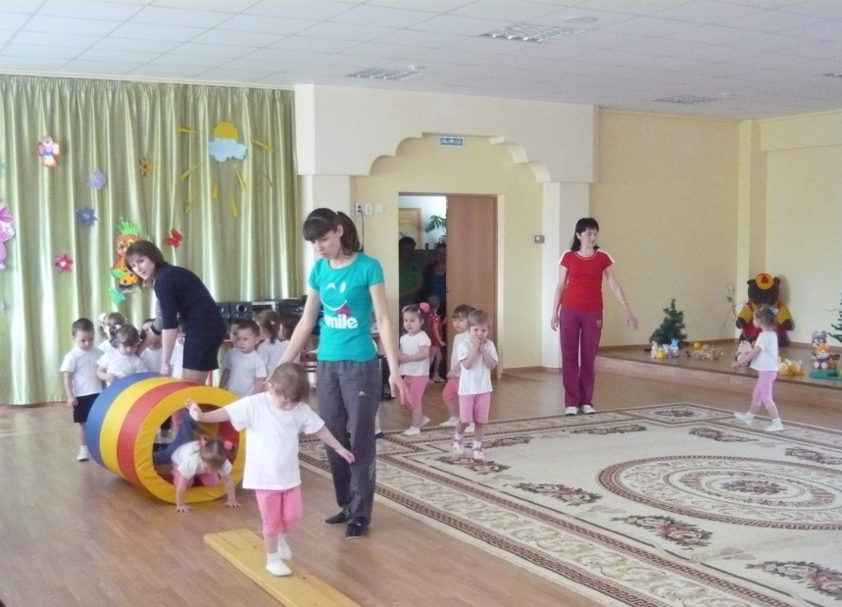

Slide 25

Релаксация

Slide 26

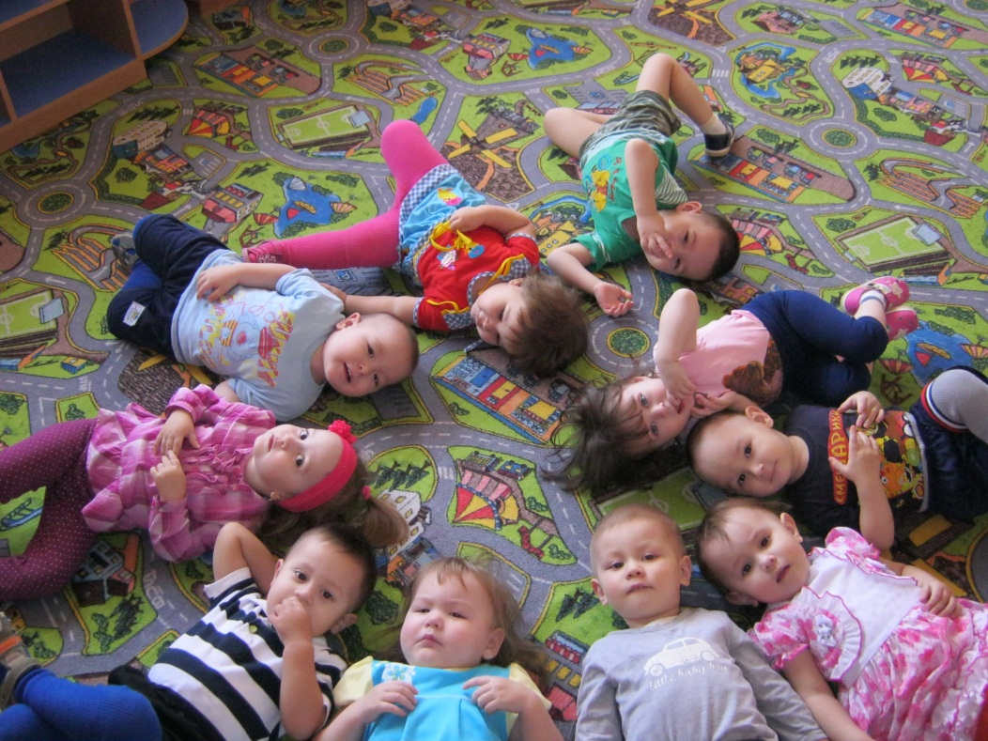
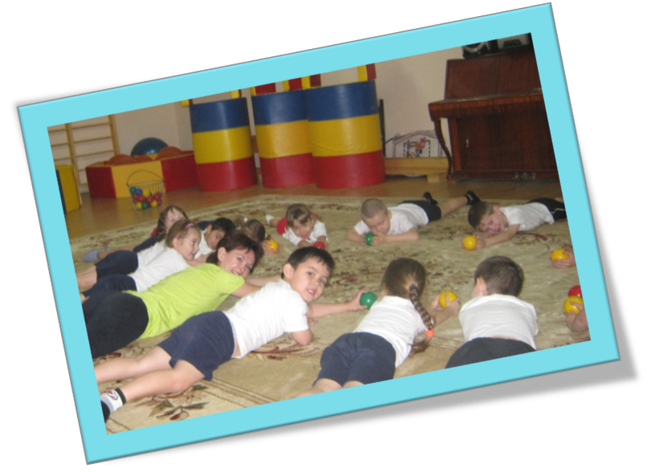


Slide 27

Спортивные праздники

Slide 28
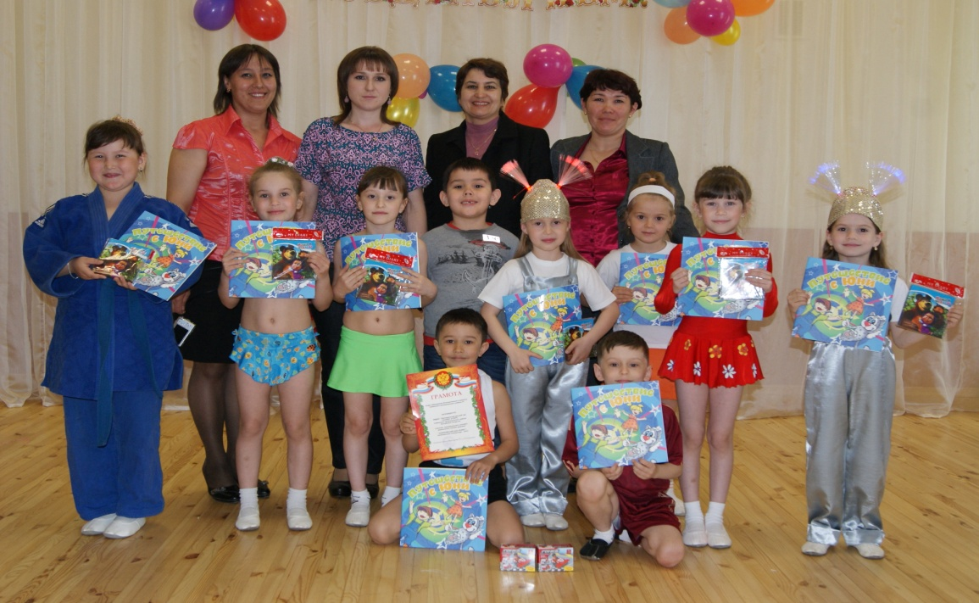


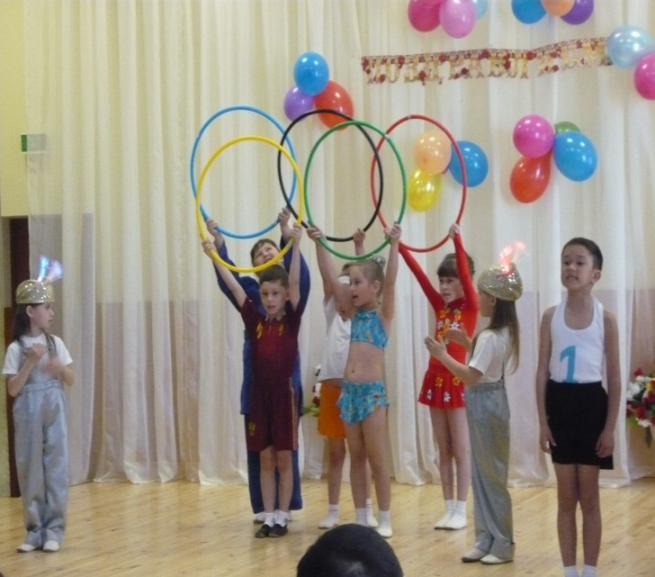

Slide 29

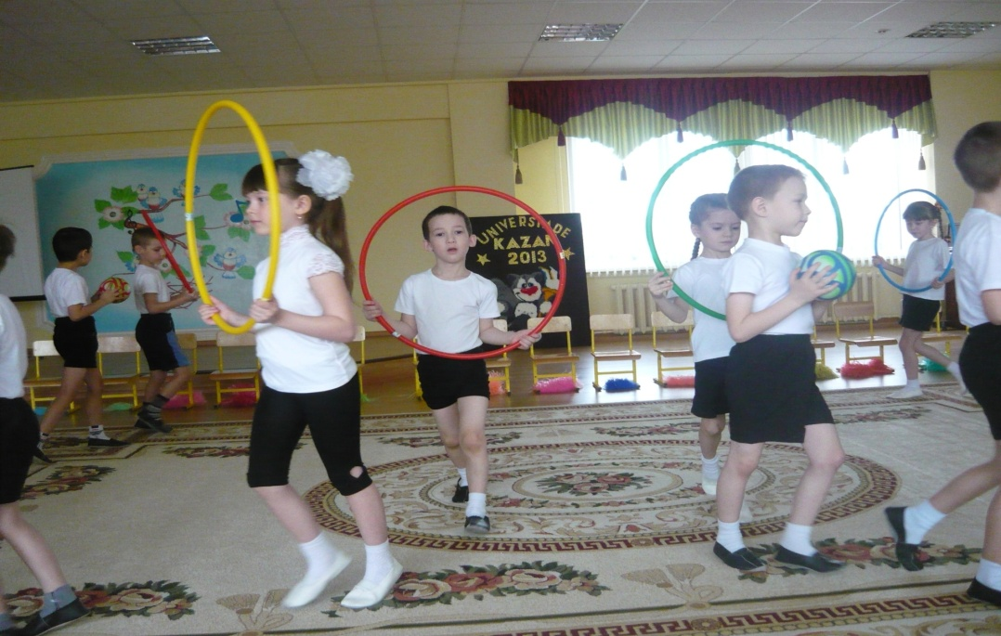
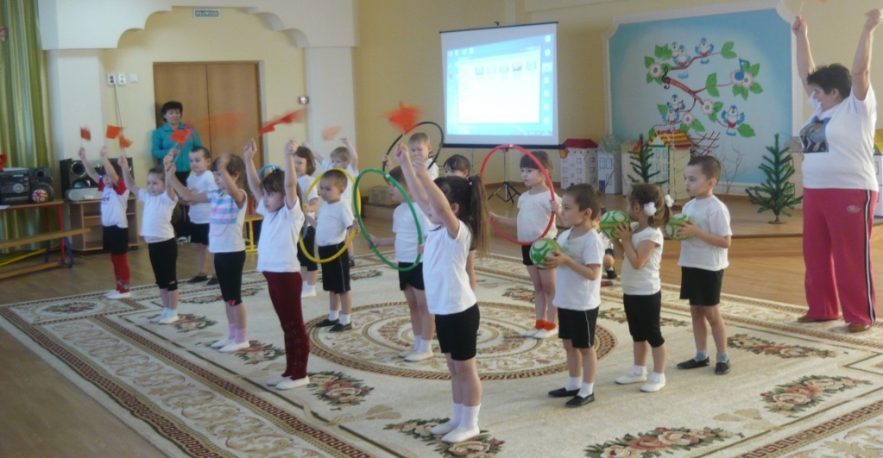

Олимпийский шлём привет

Slide 30
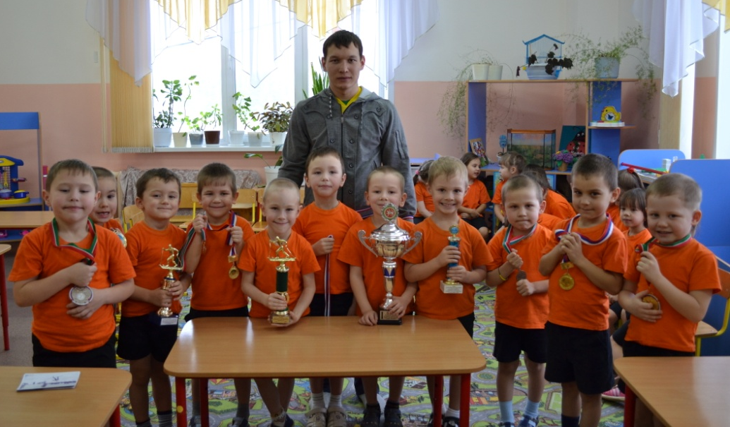
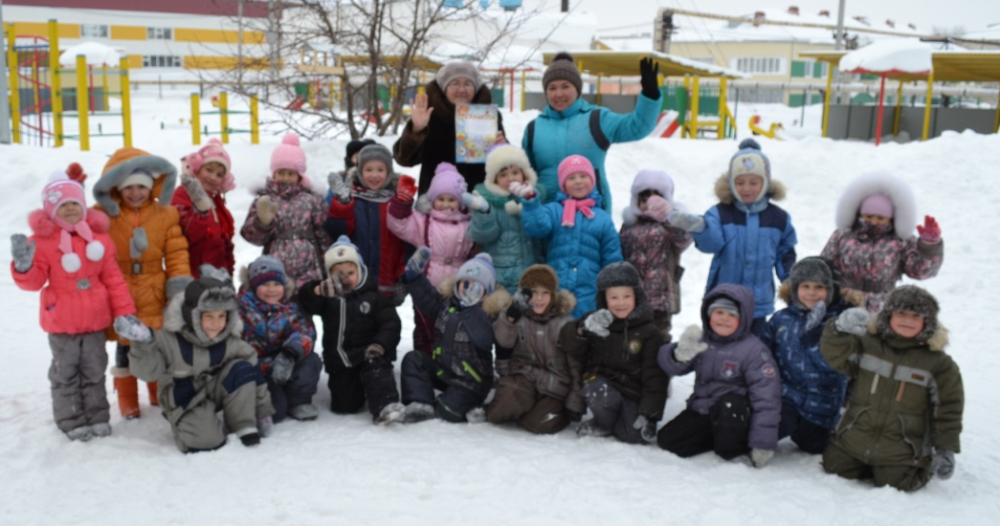
Наши олимпийцы

Slide 31
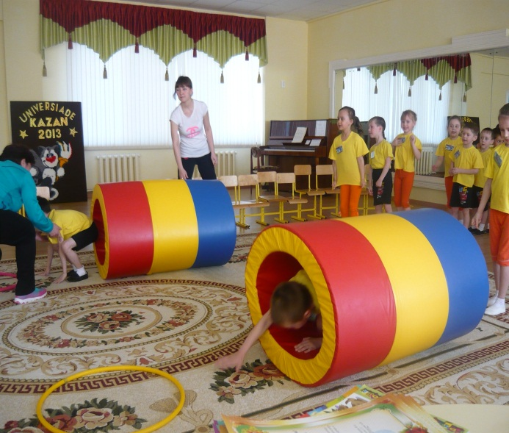
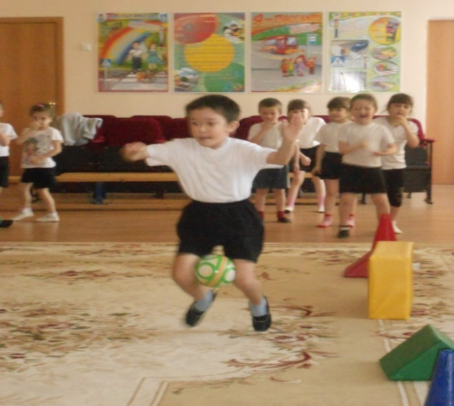
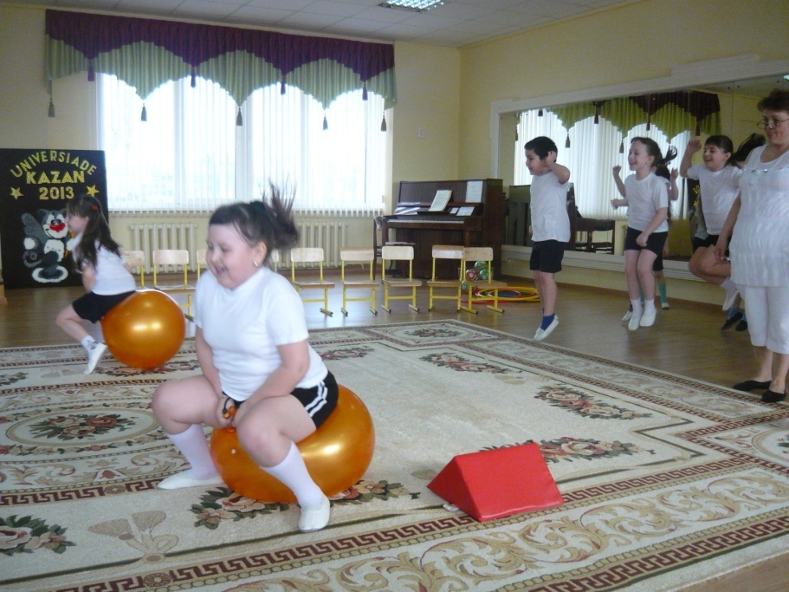
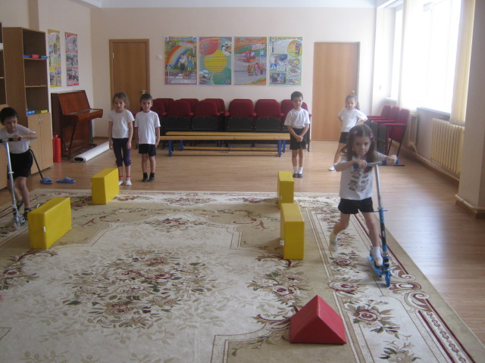
Веселые старты

Slide 32
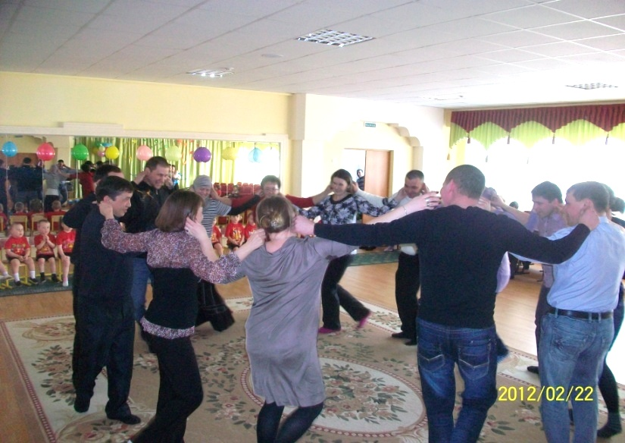
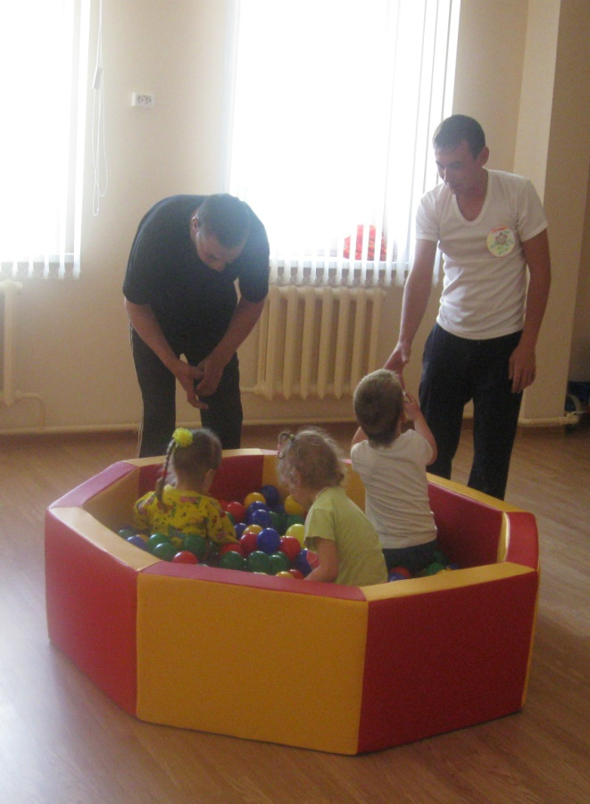
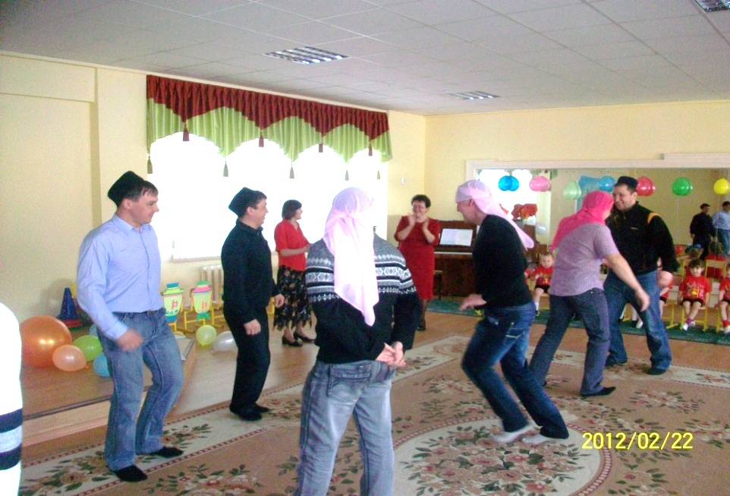
Мама, папа, я – спортивная семья

Slide 33
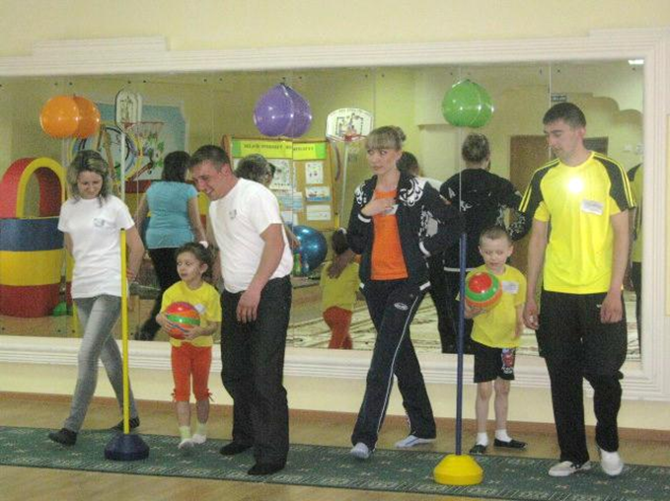

Slide 34

Волонтеры – наши друзья

Slide 35


Slide 36

Спортивный досуг

Slide 37





Slide 38





Slide 39

Взаимодействие с другими организациями

Slide 40


Slide 41





Slide 42


Slide 43

Спасибо за внимание

